Slide 1



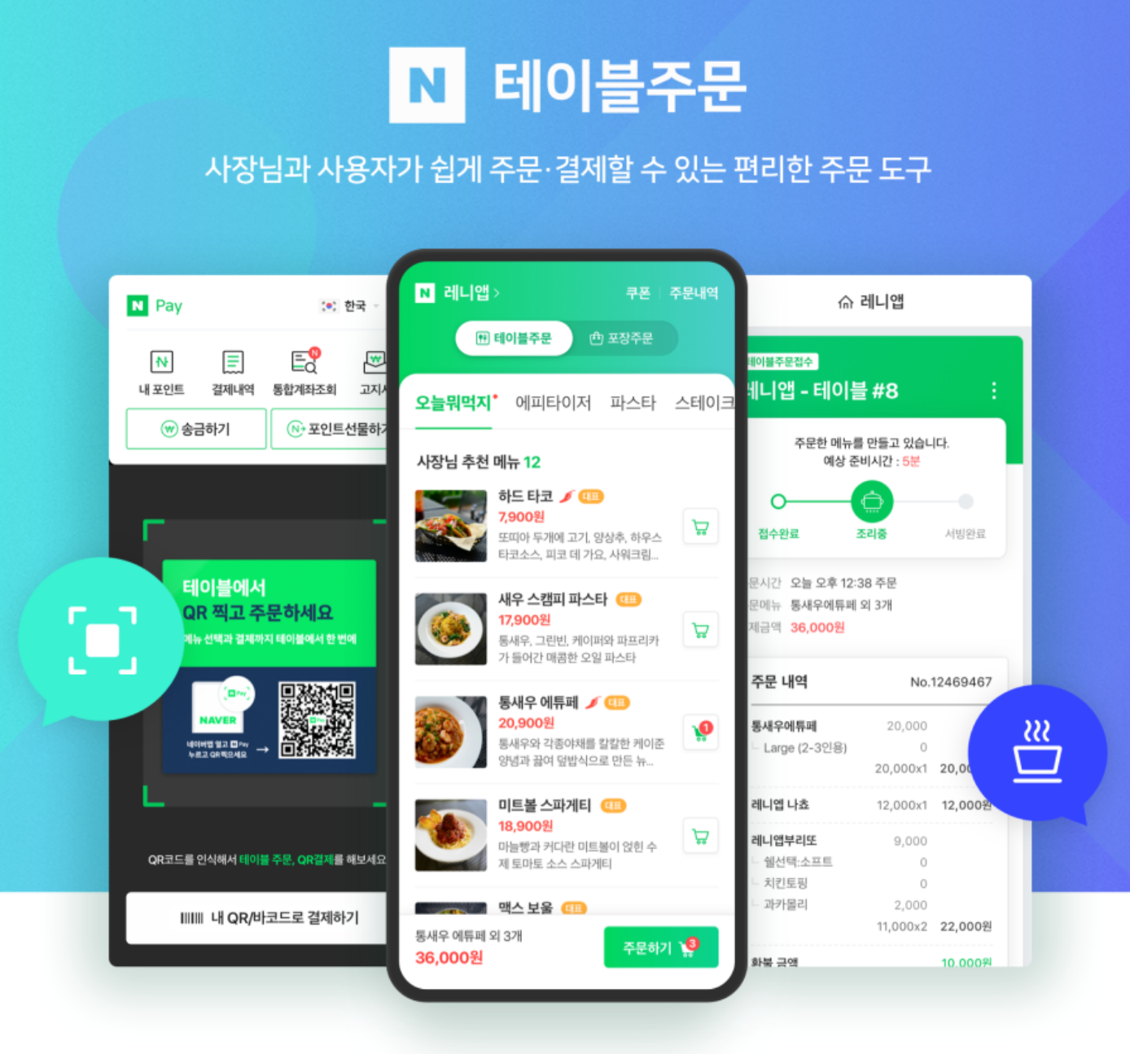
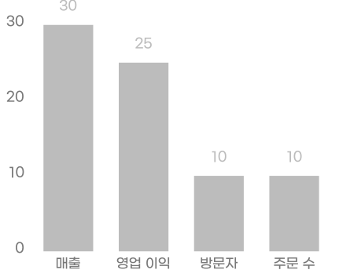

Promotion Objectives
MIRICOMPANY
프로모션 목표
02
네이버 테이블주문
20XX 올해 프로모션 성과 예측
URL을 통한 테이블 입장
주문부터 결제까지, 앉은 자리에서 한번에
개별 주문을 통한 간편 정산

Slide 2

Promotion Objectives
MIRICOMPANY
프로모션 목표
02
캐치테이블
20XX 올해 프로모션 성과 예측
예약금을 통한 노쇼 방지
필터링을 통한 예약 가능 매장 조회
간편한 매장 관리

Slide 3
Promotion Objectives
MIRICOMPANY
프로모션 목표
02
네이버 테이블주문
URL을 통한 테이블 입장
주문부터 결제까지, 앉은 자리에서 한번에
개별 주문을 통한 간편 정산
실시간 장바구니 미지원

Slide 4
Promotion Objectives
MIRICOMPANY
프로모션 목표
02
캐치테이블
예약금을 통한 노쇼 방지
필터링을 통한 예약 가능 매장 조회
간편한 매장 관리
원하는 좌석 지정 불가

Slide 5



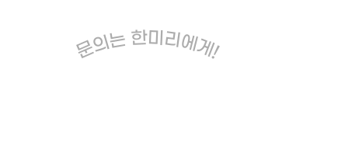


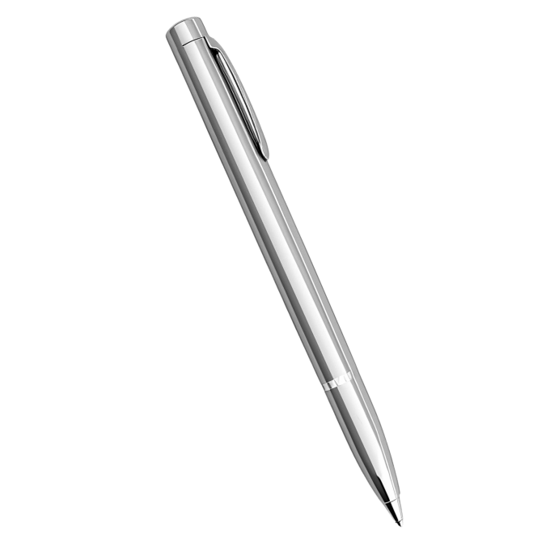
Promotion presentation
MIRICOMPANY
THANK YOU!
감사합니다.
마케팅팀 l 한미리 팀장 | 010-0000-0000 | mirihan@miricompany.com

